Slide 1
강화학습 과제 5-2, 6-1
20204062 이인규

Slide 2
과제 내용 과제 5-2 - 앞의 프로즌 레이크 예의 첫 방문 몬테카를로(FVMC) 제어코드 실행 분석 - 모든 방문 몬테카를로 (EVMC) 제어 코드도 실행하고 분석 - 실행 결과를 FVMC와 비교 분석 과제 6-1 - 앞의 프로즌 레이크 예의 시차 학습 실행 분석 - TD(n)의 n 단계 예측 코드를 작성하여 실행하고 분석 ( n = 0, 3, 5 )

Slide 3
과제 5-2 앞의 프로즌 레이크 예의 첫 방문 몬테카를로(FVMC) 제어코드 실행 분석

Slide 4
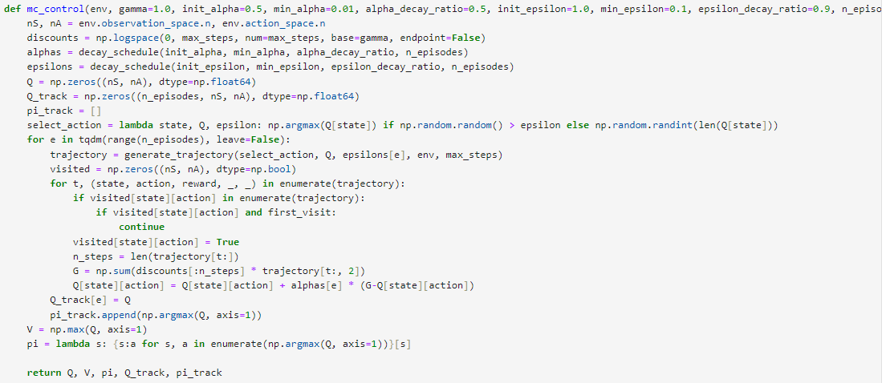
몬타카를로 제어 코드
몬테카를로 제어 알고리즘
매개변수 | 초기 알파값
env | 최소 알파값
gamma | 알파값 감가 비율
init_alpha | 경험 튜플 array
min_alpha | 최소 알파값
alpha_decay_ratio | 알파값 감가 비율
init_epsilon | 초기 입실론값
min_epsilon | 최소 입실론값
epsilon_decay_ratio | 입실론값 감가 비율
n_episodes | 에피소드 수
max_steps | 최대 행동(step) 수
first_visit | 첫 방문 여부
리턴 value
Q | 큐 함수(상태를 선택할 때의 예상 보상)
V | 상태-가치 함수
pi | 최적화된 정책
Q_track | 큐 함수의 경험 튜플
pi_track | 최적화된 정책의 경험 튜플
기존의 몬테카를로 예측에서 입실론 값을 추가해 우선 탐색 후 찾은 가치함수를 활용합니다

Slide 5
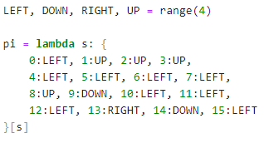
임의의 정책 생성
임의의 정책을 생성 합니다.

Slide 6
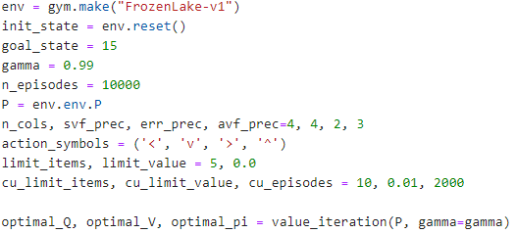
환경 생성 및 매개변수 지정
목표 state : 15
할인율 gamma : 0.99
에피소드 수 n_episodes : 10000
최적화된 Q 함수, 상태-가치 함수, 정책이 반환됩니다.

Slide 7
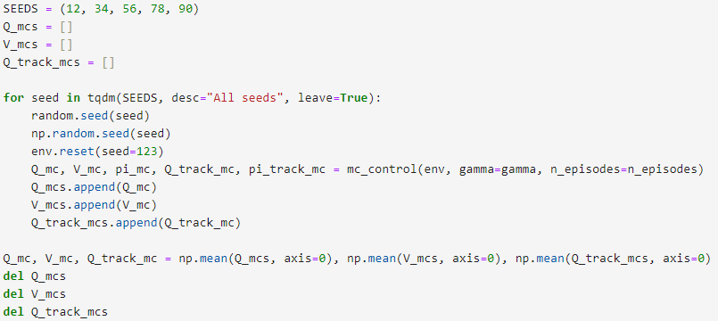
몬테카를로 제어 실행
모든 SEEDS 값에 따라서 제어를 실행합니다.

Slide 8
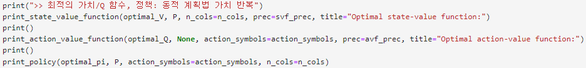
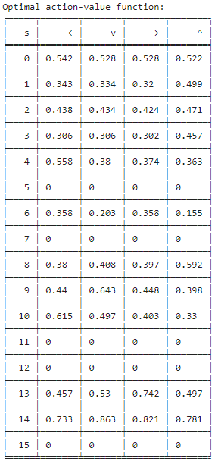
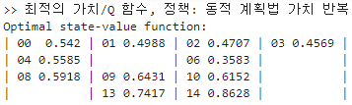
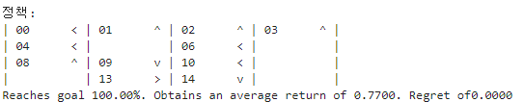
동적 계획법을 통한 상태-가치 및 정책

Slide 9
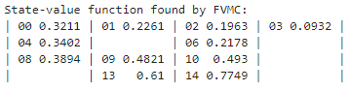
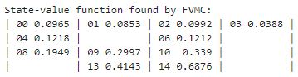
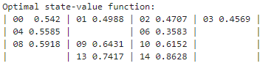
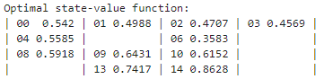
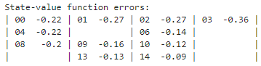
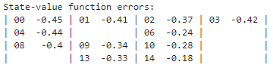
첫 방문, 모든 방문 몬테카를로 제어 결과 분석 상태-가치 함수
첫 방문
모든 방문
모든 방문의 오차가 더 높게 나온 것을 알 수 있습니다.

Slide 10
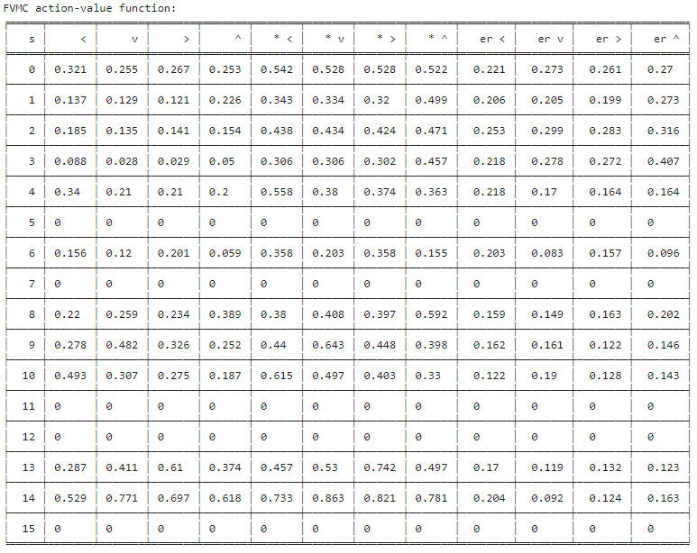
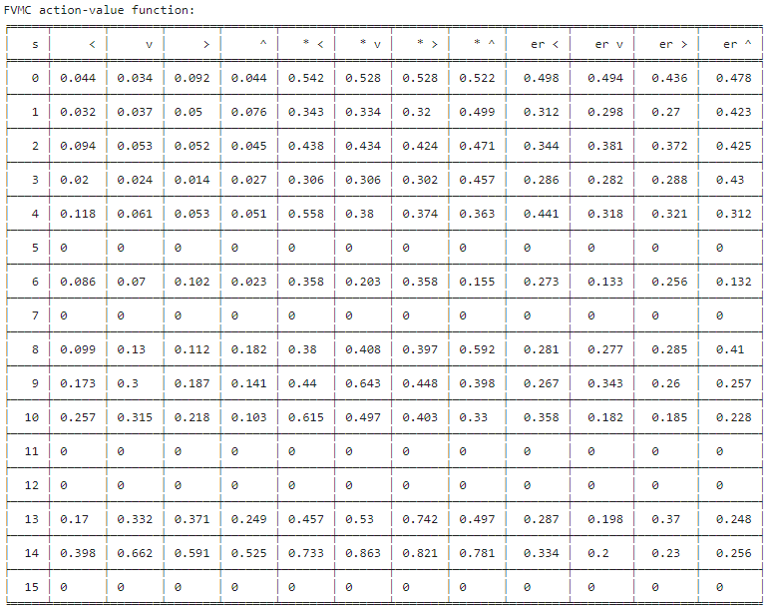
첫 방문, 모든 방문 몬테카를로 제어 결과 분석 상태-가치 함수
첫 방문
모든 방문

Slide 11
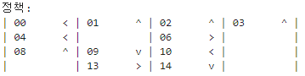
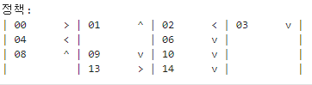
첫 방문, 모든 방문 몬테카를로 제어 결과 분석 상태-가치 함수
첫 방문
모든 방문
행동-가치 함수 또한 모든 방문에서 더 높은 오차가 발생했습니다. 하지만 두 방식의 성공률과 반환값은 같습니다.

Slide 12
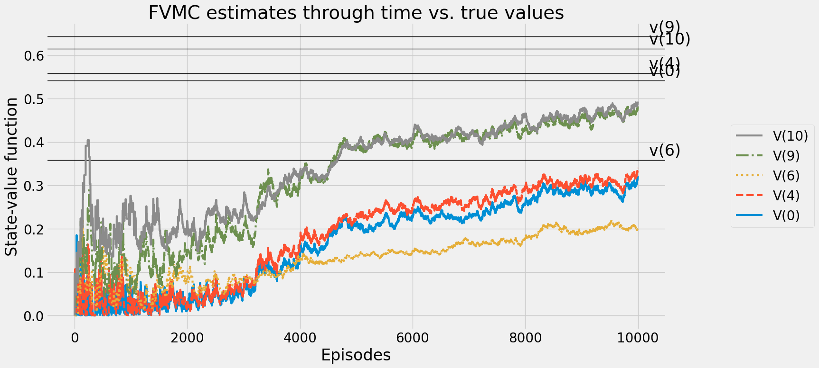
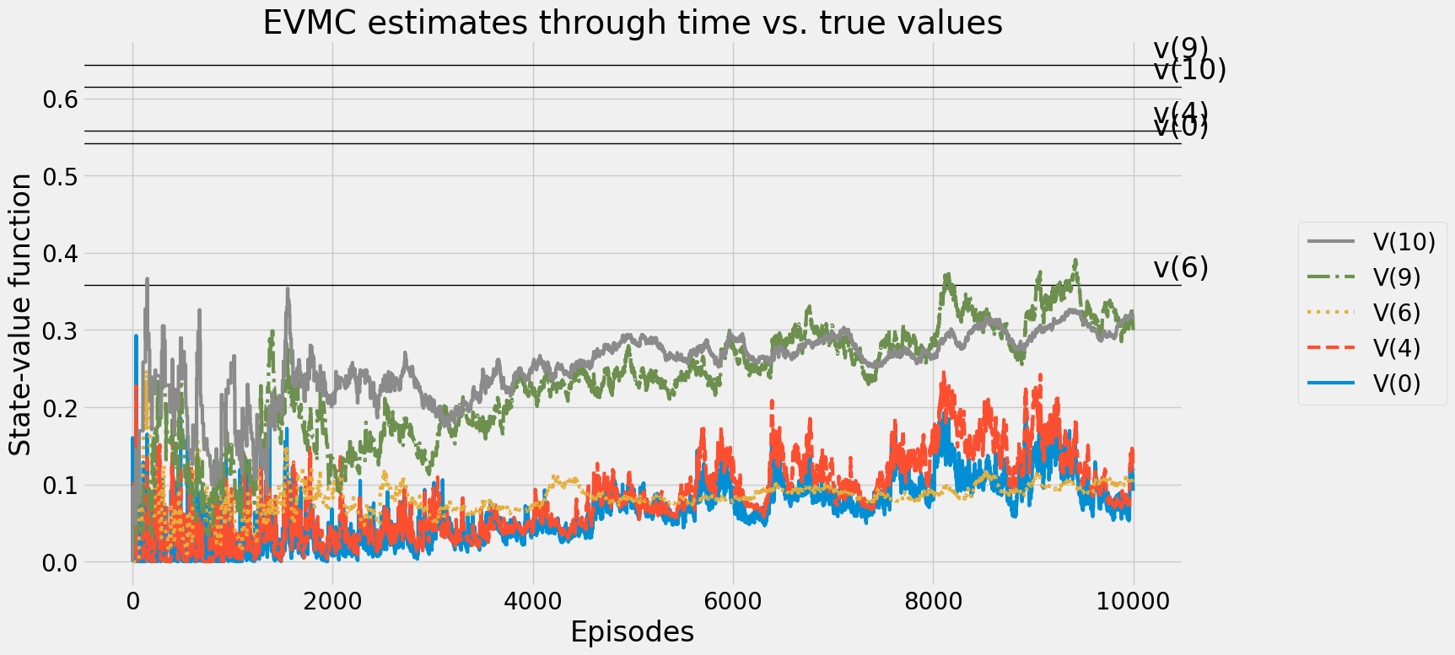
그래프로 비교하기
첫 방문
모든 방문
첫 방문 방식이 목표 값에 더 가까운 것을 알 수 있습니다.

Slide 13
과제 6-1 앞의 프로즌 레이크 예의 시차 학습 실행 분석

Slide 14
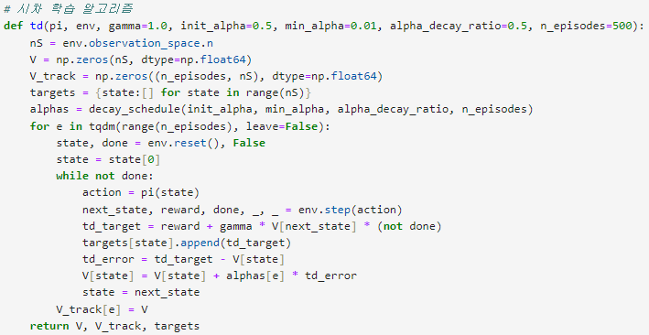
시차 학습 알고리즘
주변 상태의 가치함수 예측 값을 사용하여 현재 상태의 가치함수 예측 값을 갱신한다.
시차 학습 알고리즘
매개변수 | 초기 알파값
pi | 정책 람다 함수
env | 환경
gamma | 할인율
init_alpha | 최초 알파값
min_alpha | 최소 알파값
alpha_decay_ratio | 알파값 감가비율
n_episodes | 에피소드 수
리턴 value
V | 상태-가치 함수
V_track | 상태-가치 함수 경험 튜플
targets | 각 시간의 TD 값

Slide 15
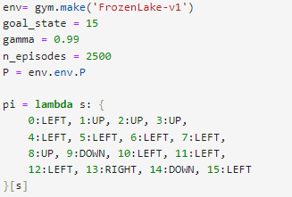
환경 및 초기 정책 선언
목표 state : 15
할인율 gamma : 0.99
에피소드 수 n_episodes : 2500

Slide 16
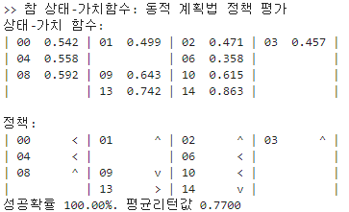
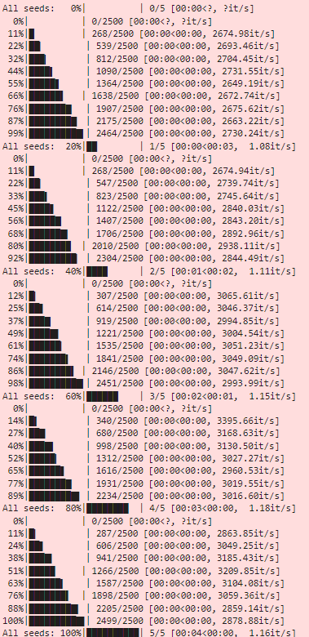
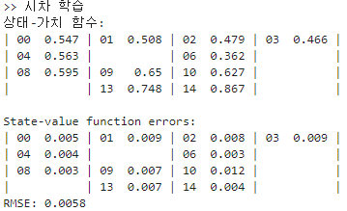
시차 학습을 통한 상태-가치 함수
시차 학습을 통해 찾은 상태-가치 함수의 RMSE 오차 값은 0.0058로 기존의 방식들보다 매우 작은 수치를 보여줍니다.

Slide 17
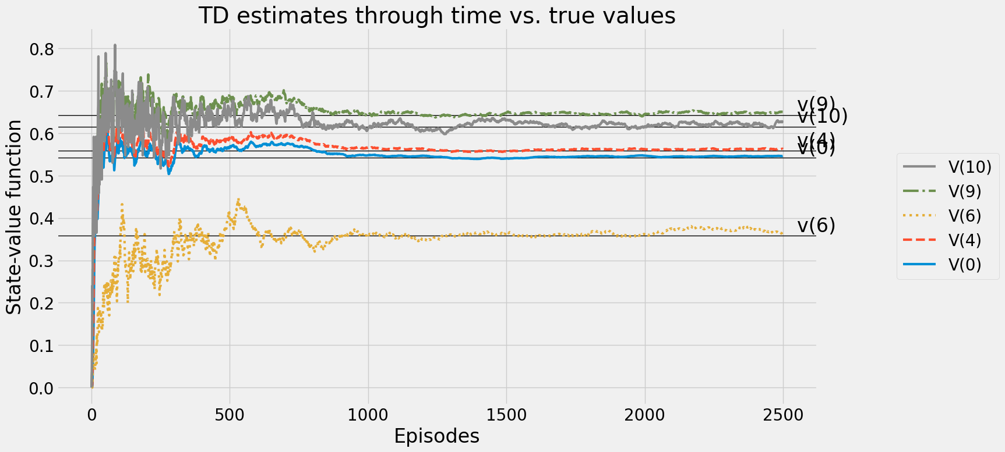
상태-가치 함수 변화 그래프
기존의 방식들보다 훨씬 목표 가치값에 수렴하는 모습을 볼 수 있다.

Slide 18
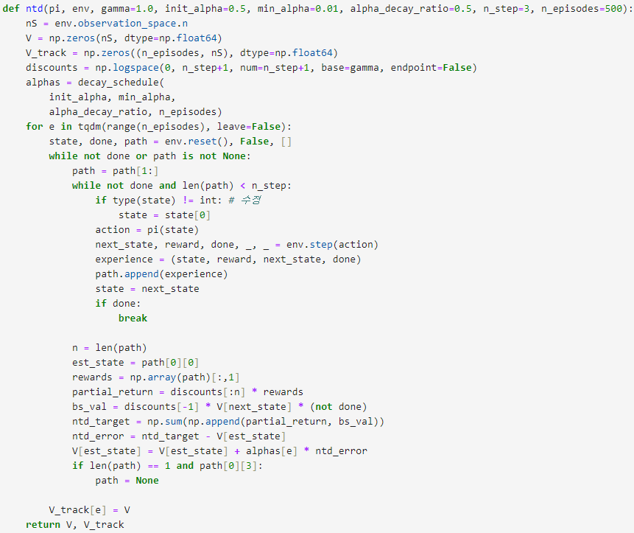
TD, N 단계 예측 코드
TD 예측의 n-스텝 예측의 n에 해당한다.
기존의 코드를 바로 실행시키면 오류가 발생하기 때문에 해결하기 위한 코드 추가
몬테카를로 제어 알고리즘
매개변수 | 초기 알파값
pi | 정책 람다 함수
gamma | 할인율
init_alpha | 최초 알파값
min_alpha | 최소 알파값
alpha_decay_ratio | 알파값 감가비율
n_step | N-스텝
n_episodes | 에피소드 수
리턴 value
V | 상태-가치 함수
V_track | 상태-가치 함수 경험 튜플

Slide 19
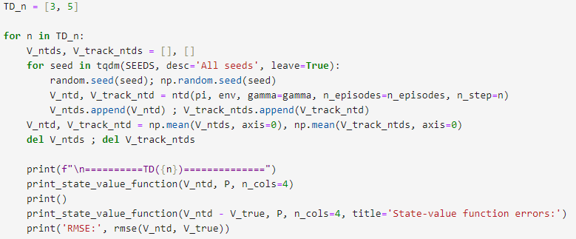
N 단계 예측 실행 코드
N이 0일때, 해당 코드에서 작동하지 않을 뿐더러 0일 경우 n-스텝 예측하는 의미가 없다.
따라서 n은 1이상의 정수가 되어야 한다.

Slide 20
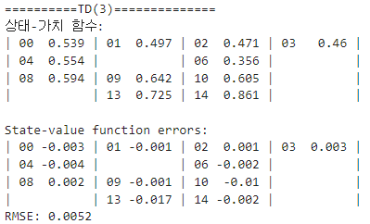
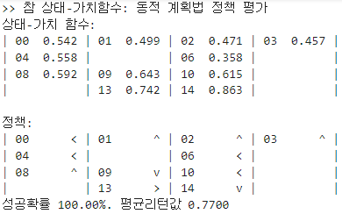
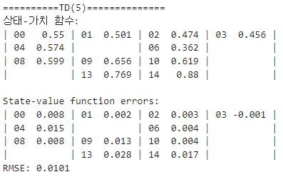
N 단계 예측 결과 비교
3-스텝일 경우 RMSE 오차값은 0.0052 이며,
5-스텝일 경우 RMSE 오차값은 0.0101 이다.

Slide 21
총 정리
기존의 몬테카를로 방식에서 진화된 몬테카를로 제어 학습은 더 빠른 속도로 학습 가능하다.
n-단계 예측 방식은 0-단계 예측의 경우 알고리즘 상 불가능 하며, 1이상의 정수 값을 가져야 한다.
n-단계 예측을 잘 사용하면, 더 높은 정확도의 결과가 도출되게 된다.

Slide 22
감사합니다.

